Slide 1
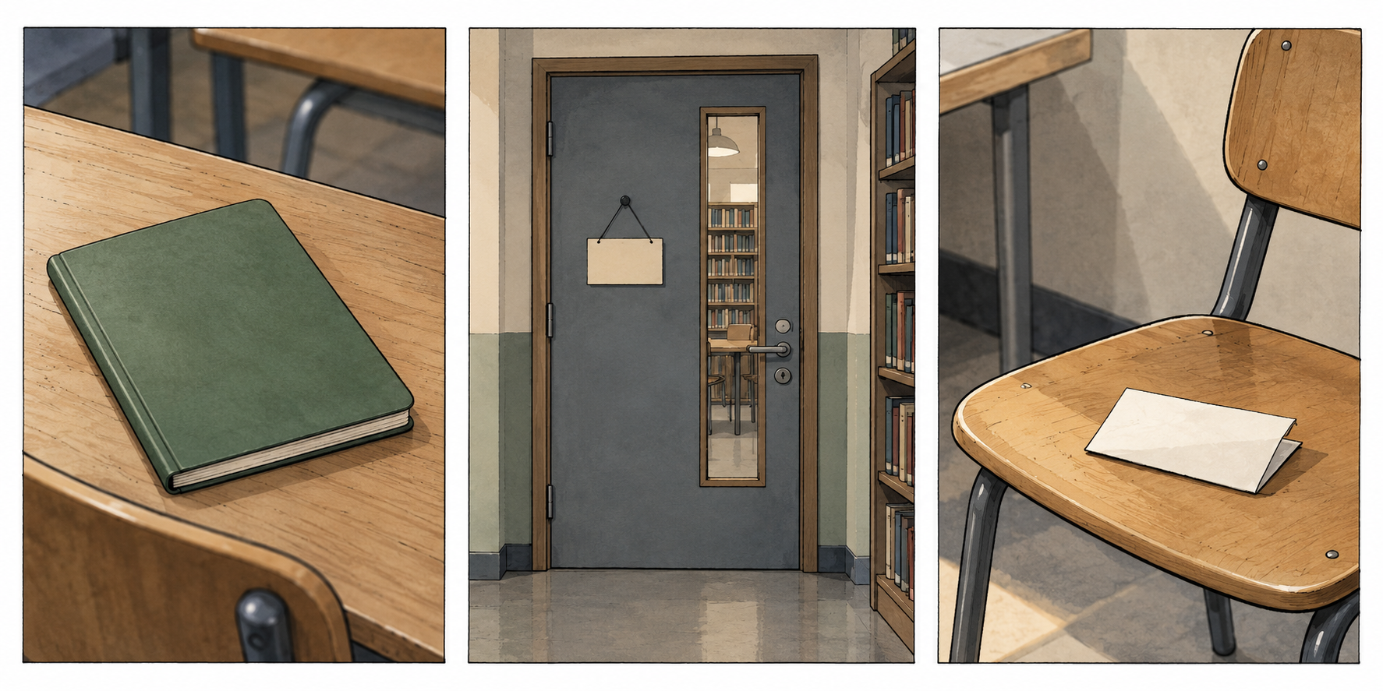
Tre spor
Måske … Hvad vil du gerne vide?
Danska í samskiptum · 9. bekkur · 19. kafli · Historier fra Norden · 1
Notes:
Afhjúpið ekki endinn í mynd eða myndlýsingu.

Slide 2
Første del
Lyt til B2-C07-A01. Hvad finder Maja? Hvorfor kan hun ikke aflevere den på biblioteket?
Læs så første del. Stop før anden del.
Danska í samskiptum · 9. bekkur · 19. kafli · Historier fra Norden · 2
Notes:
Nemendur hlusta fyrst og lesa svo fyrri hlutann. Seinni hlutinn er opnaður eftir spá. *Det ved vi ikke endnu* þegar svarið kemur ekki fram.

Slide 3
Hvem ved hvad?
Hvem ved det? | Maja | Ari | Læseren
Biblioteket er lukket.
Maja vil give bogen til en lærer.
Brug første del. Markér ✓, ✗ eller ? og forklar.
Danska í samskiptum · 9. bekkur · 19. kafli · Historier fra Norden · 3
Notes:
Taflan er stytt úr bókinni. Maja veit að bókasafnið er lokað; Ari veit það ekki. Hvaða kennara Maja á við vita hvorki Ari né lesandinn. Sýnið ekki svörin fyrr en nemendur hafa reynt.

Slide 4
Et spørgsmål før slutningen
Hvilken lærer mener du?
Hvorfor tog du bogen med?
Hvilket spørgsmål kan personen svare på nu? Spil personen, og svar. Stil et nyt spørgsmål. Gæt derefter på, hvad der sker.
Danska í samskiptum · 9. bekkur · 19. kafli · Historier fra Norden · 4
Notes:
Spurningarnar passa við það sem persónan veit á þessum stað í sögunni. Hlustandinn leiðréttir ef sagt er að Ari hafi séð skiltið.

Slide 5
Anden del
Læs slutningen.
Hvilken detalje bekræfter, at det er Aris bog?
Danska í samskiptum · 9. bekkur · 19. kafli · Historier fra Norden · 5
Notes:
Ari lýsir skakka ljósastaurnum undir brúnni; það smáatriði þekkir aðeins eigandinn. Síðan B2-C07-A02: sjónarhorn Ara.

Slide 6
Et spor er ikke alt
Jeg tror …, fordi der står …
Viser sporet alt om personen?
Forklar Majas valg på islandsk med to oplysninger fra teksten.
Danska í samskiptum · 9. bekkur · 19. kafli · Historier fra Norden · 6
Notes:
Aðgerðir Maju styðja túlkunina: hún leitar að nafni og skrifar miða. Í miðluninni halda nemendur því sem hún gerði aðskildu frá eigin mati á henni.

Slide 7
Ord, der ligner hinanden
Dansk · B2-C07-A04 | Íslenska
hus | hús
bog | bók
sommer | sumar
Hvad lyder anderledes? Forklar time, tid og frokost i bogens sætninger.
Danska í samskiptum · 9. bekkur · 19. kafli · Historier fra Norden · 7
Notes:
Hlustið á heilar setningar og lýsið framburðinum án íslenskrar hljóðritunar. Samhengisverkefnið með time, tid og frokost er í bókinni: en time er klukkustund, tid er tími.

Slide 8
Ejeren fortæller
Ejeren ved ikke, at biblioteket var lukket.
Skriv med jeg. Giv ikke fortælleren viden for tidligt.
Danska í samskiptum · 9. bekkur · 19. kafli · Historier fra Norden · 8
Notes:
80–100 orð í fyrstu persónu, merkt *Min version*. Eigandinn fréttir ekki af lokaða bókasafninu fyrr en í lokin.

Slide 9
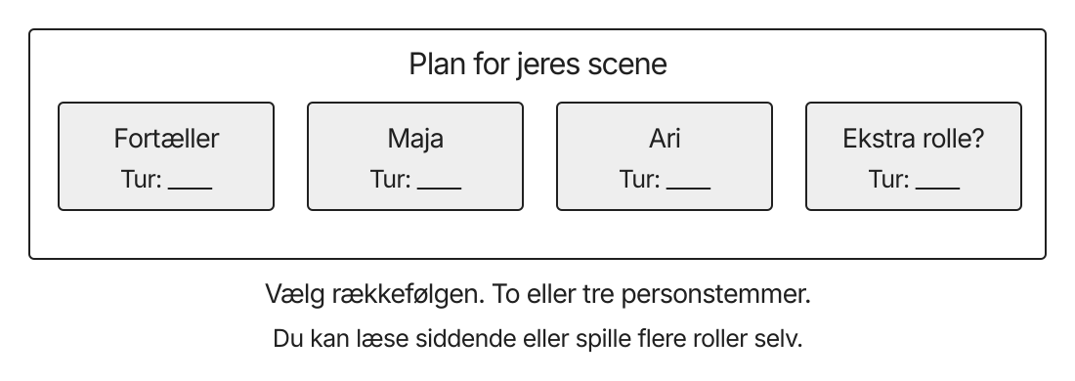
En ny slutning
Skriv, vælg replikker og fremfør. Få ét råd, og fremfør en linje igen.
Danska í samskiptum · 9. bekkur · 19. kafli · Historier fra Norden · 9
Notes:
Hópar velja 8–12 línur. Lesa má sitjandi eða taka upp, og einræða er líka í boði. Hlustið fyrst á B2-C07-A03: hvenær tekur næsta rödd við?

Slide 10
Kilde eller min idé?
Det står i teksten … Jeg tolker det som … I min version …
Gør én henvisning tydeligere.
Danska í samskiptum · 9. bekkur · 19. kafli · Historier fra Norden · 10
Notes:
Geymið endursögnina (merkt *Genfortælling*) og skapandi textann aðskilda. Á eftir kafla 20 kemur 7. þáttur sögunnar *Et sted til os*.

